Slide 1
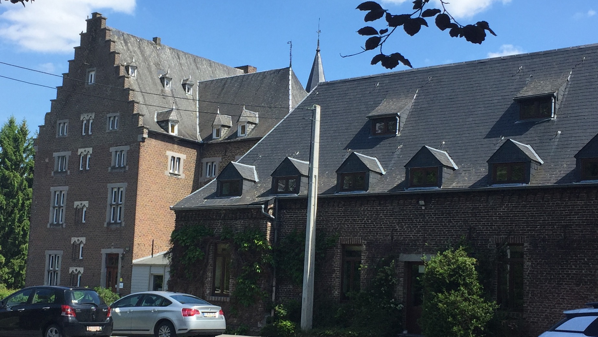
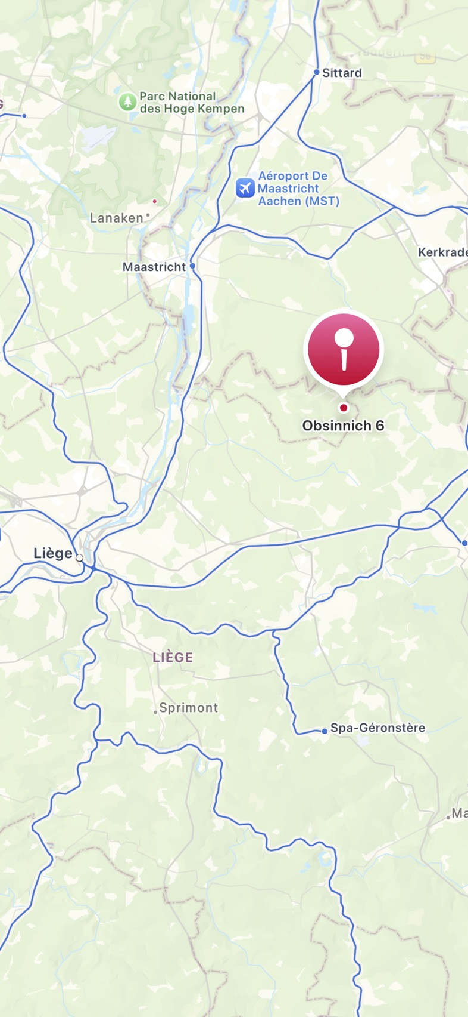
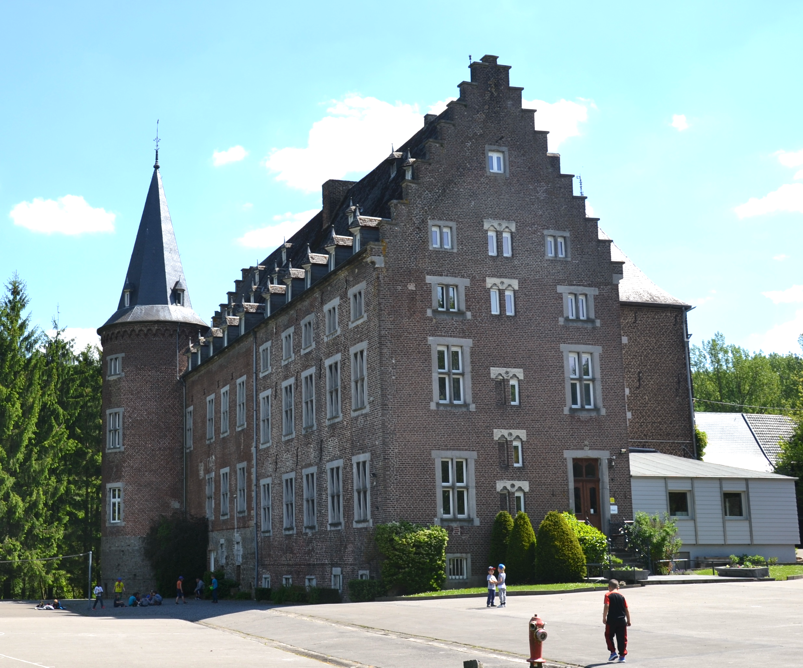
Classes vertes au Castel Notre-Dame
Remersdael
du mercredi 27 mai au vendredi 29 mai

Slide 2
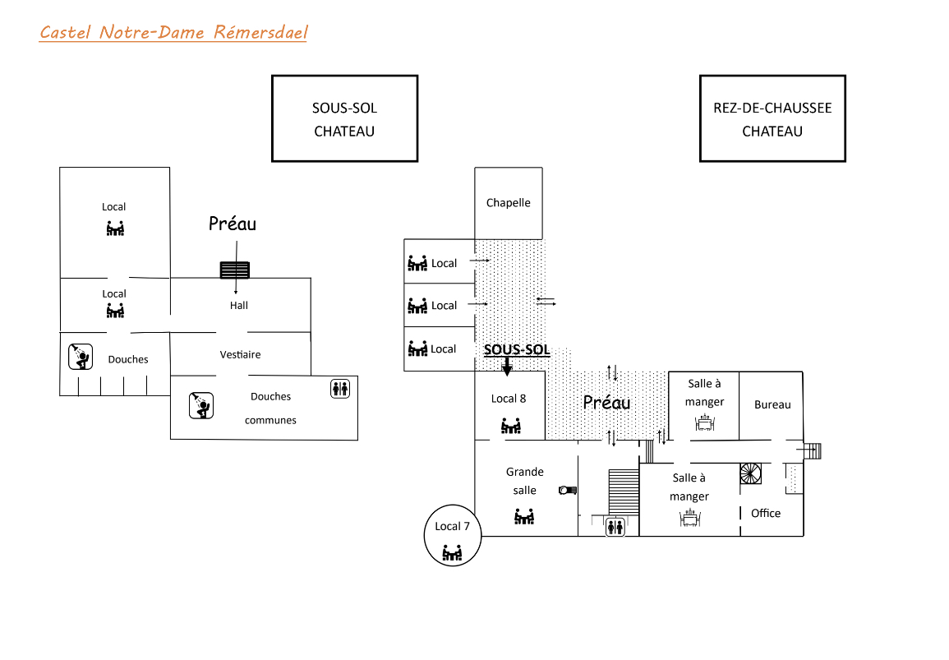
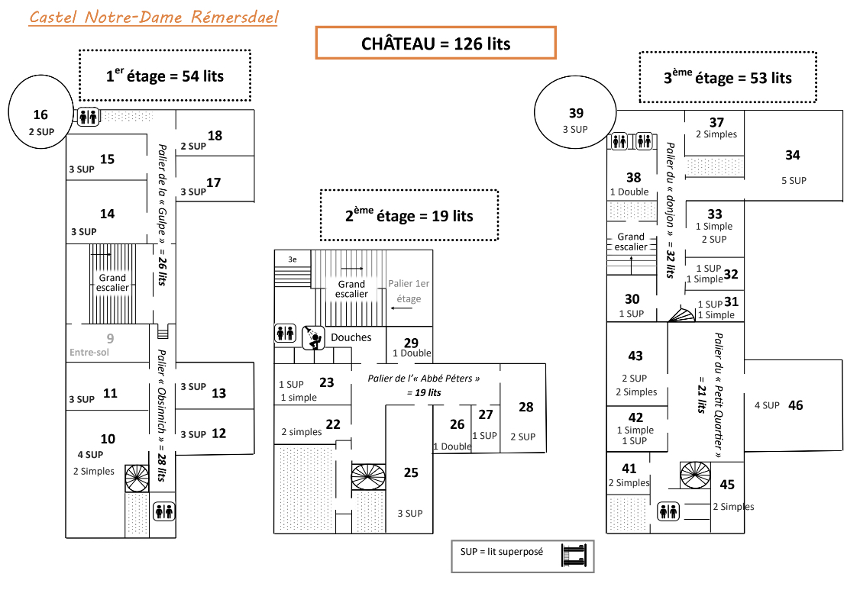
Un château rien que pour nous…

Slide 3
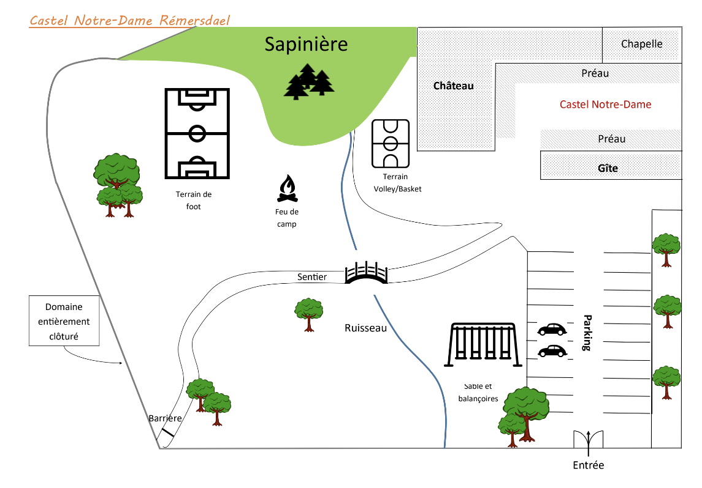
Notre espace de vie Durant 3 jours

Slide 4
Les activités:
Répartis en 3 groupes (enfants de M3-P1-P2), les enfants vivront toutes les activités accompagnés des enseignantes et des animateurs.

Slide 5
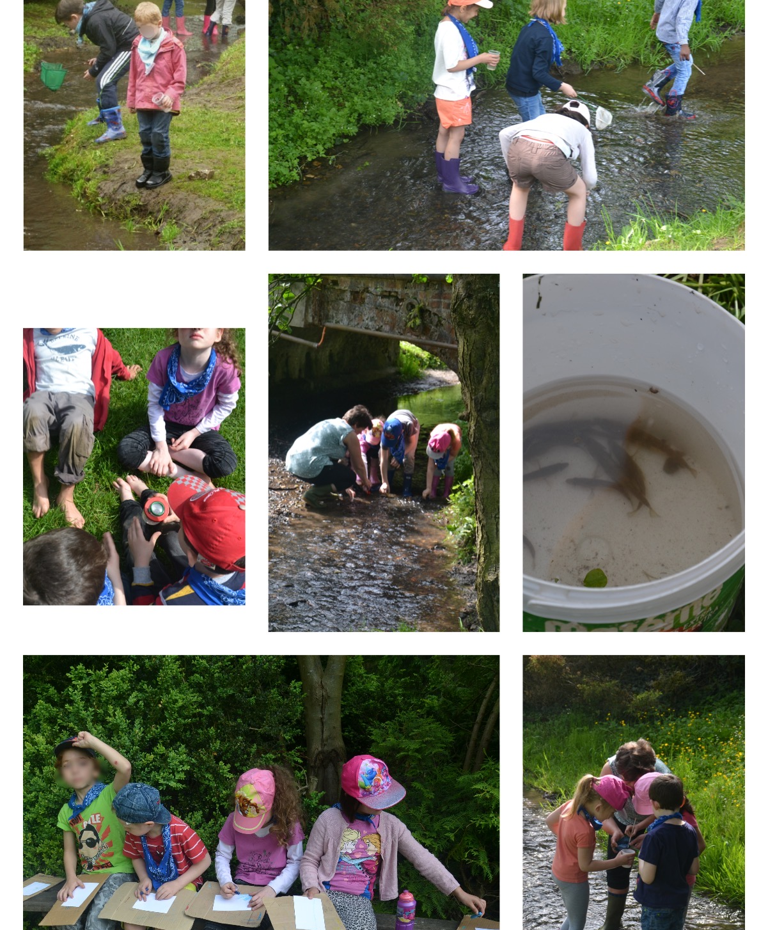
La rivière
La rivière se situe à 2 pas du Castel, durant cette activité,
Les enfants auront la joie de jouer aux explorateurs les pieds dans l’eau avec leurs épuisettes, leurs seaux, et leurs loupes.

Slide 6
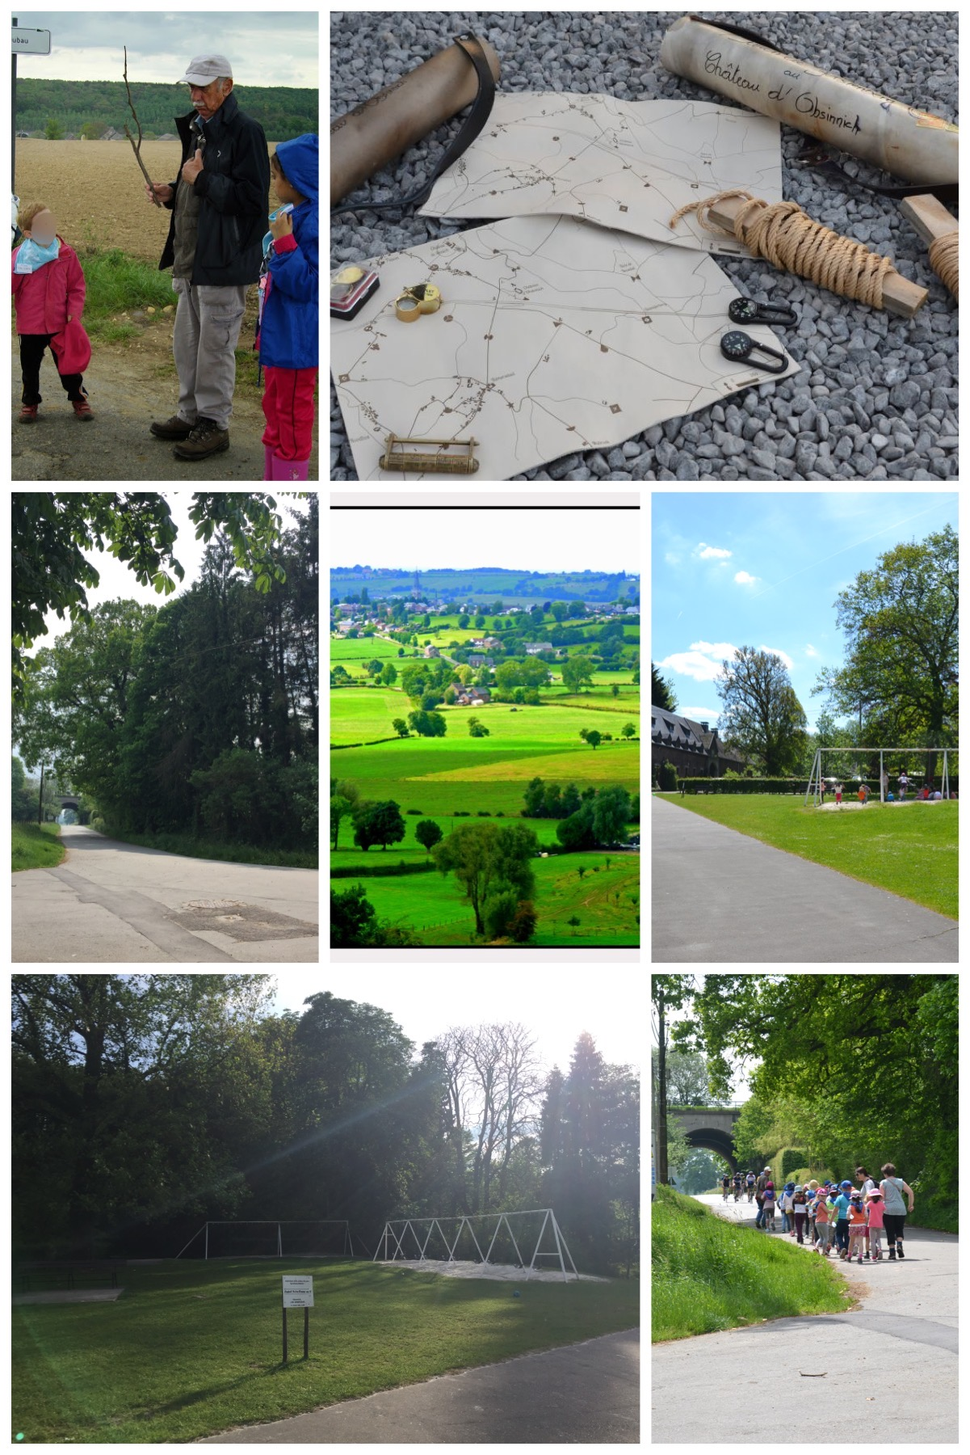
Balade généraliste
Accompagnés par un guide nature, nous découvrons l’environnement, les paysages.
Nous observons les différences entre campagne et ville.

Slide 7
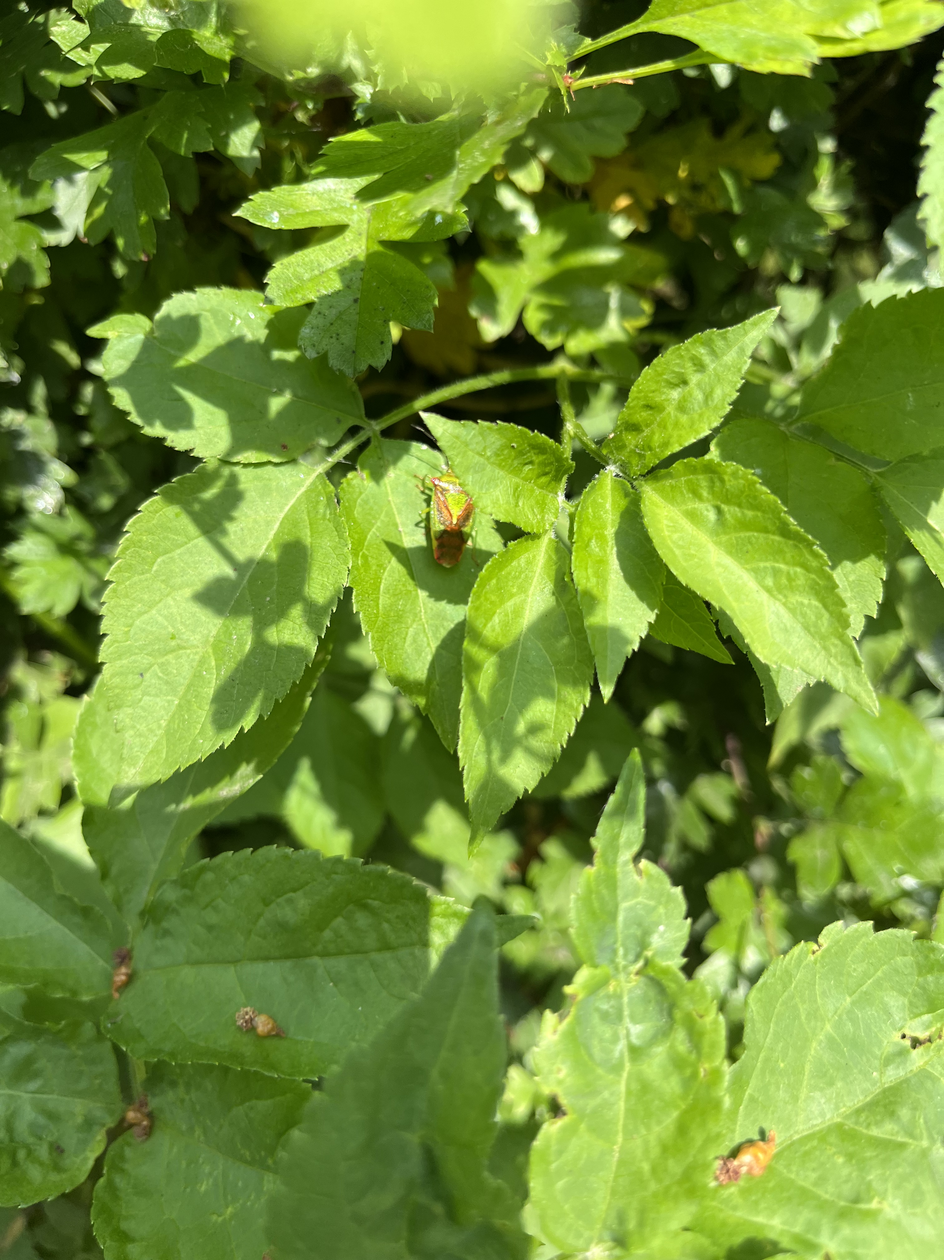
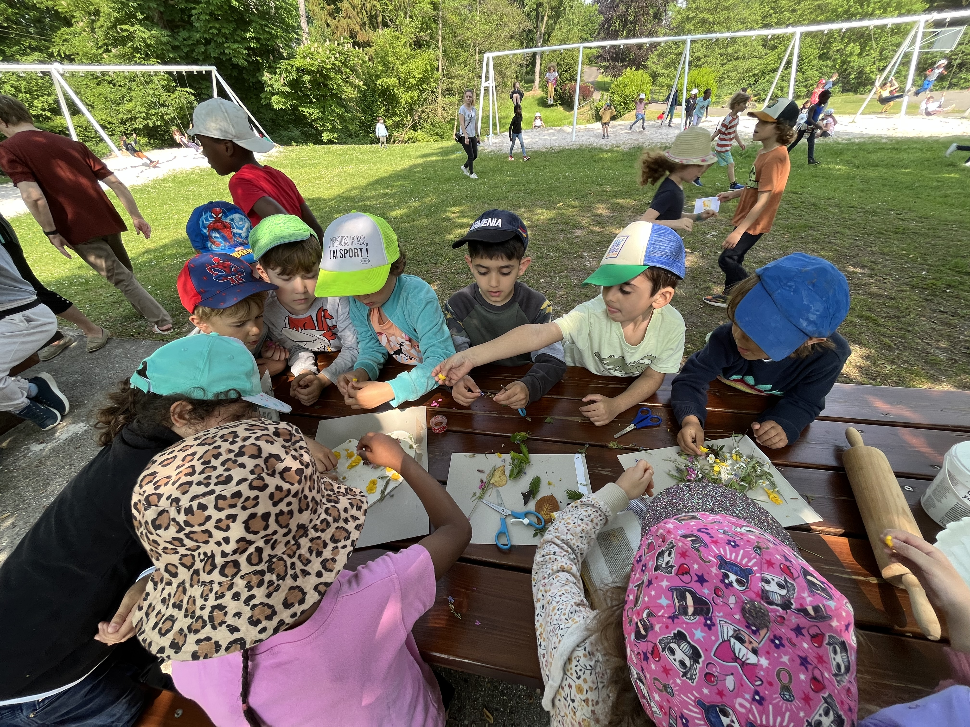
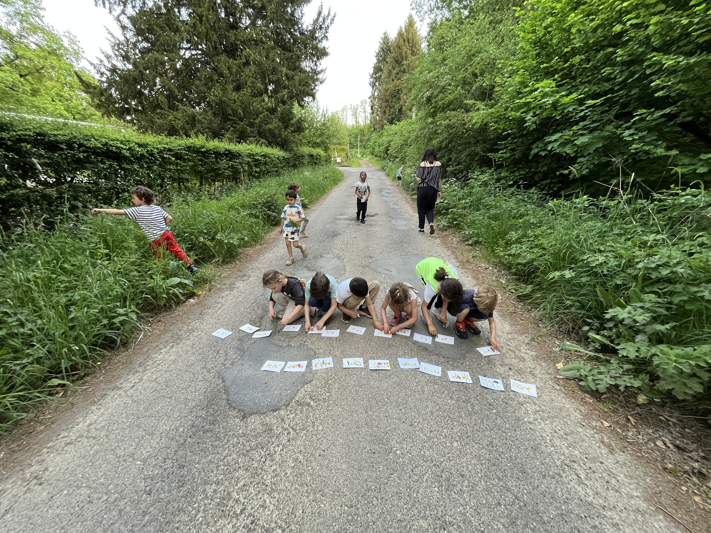
Les petites bêtes
Identification des différentes espèces.
Découverte des habitants de la forêt.

Slide 8
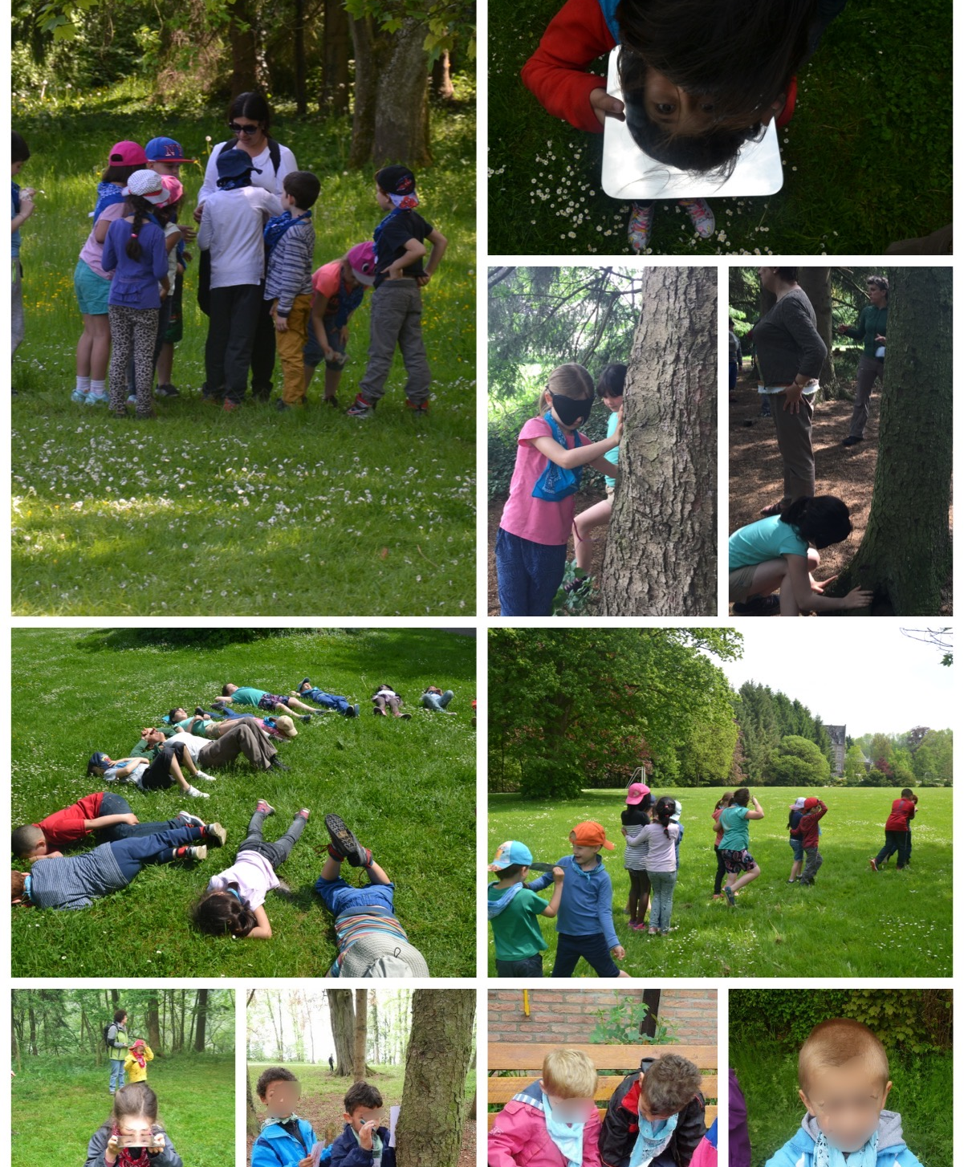
La forêt
Découverte de ce qui nous entoure grâce à nos sens.
Explication de la croissance des arbres.

Slide 9
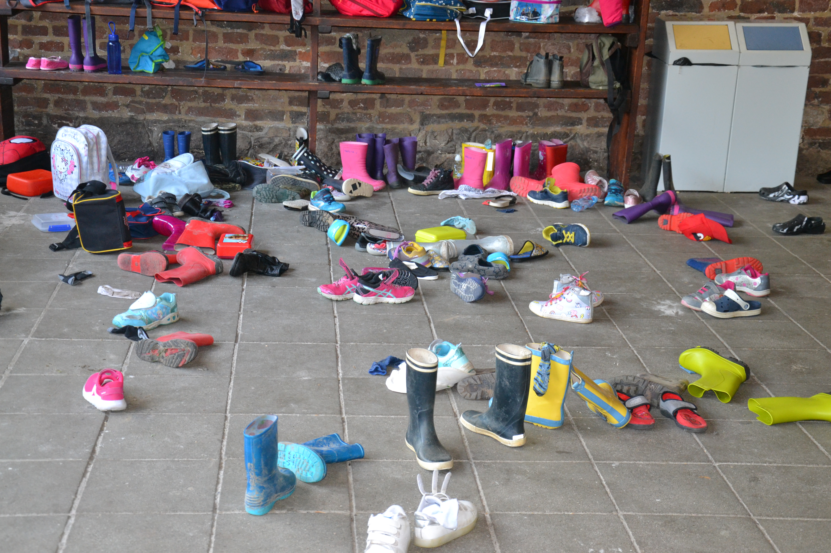
La vie en collectivité bien noter le nom de votre enfant sur toutes les affaires ☺

Slide 10
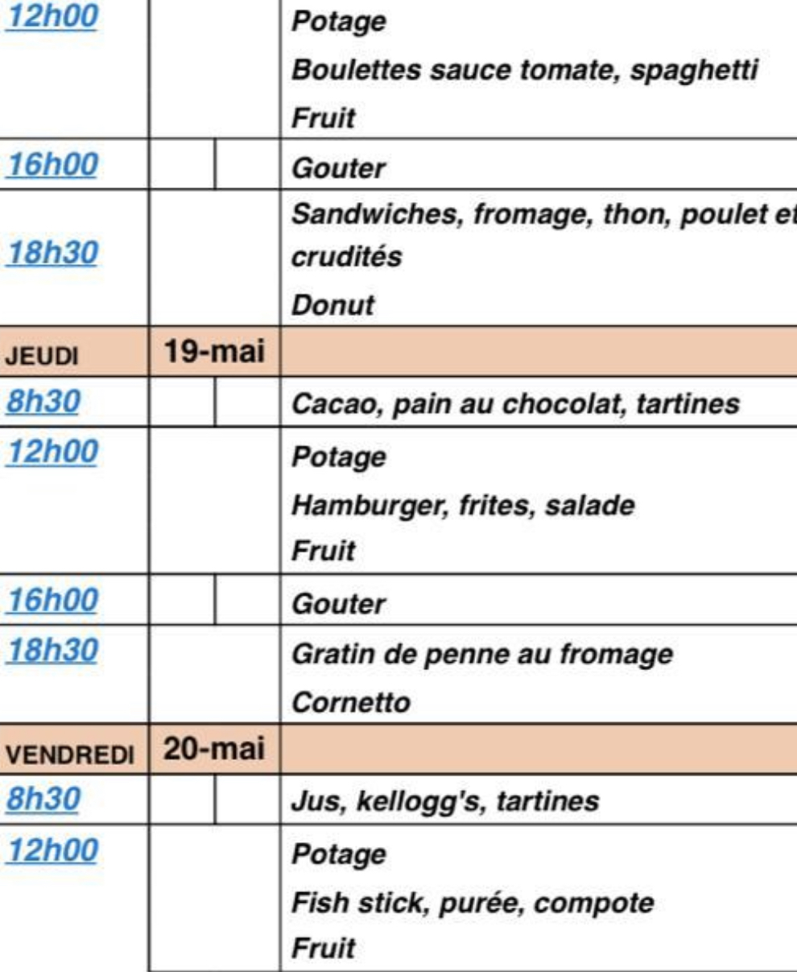
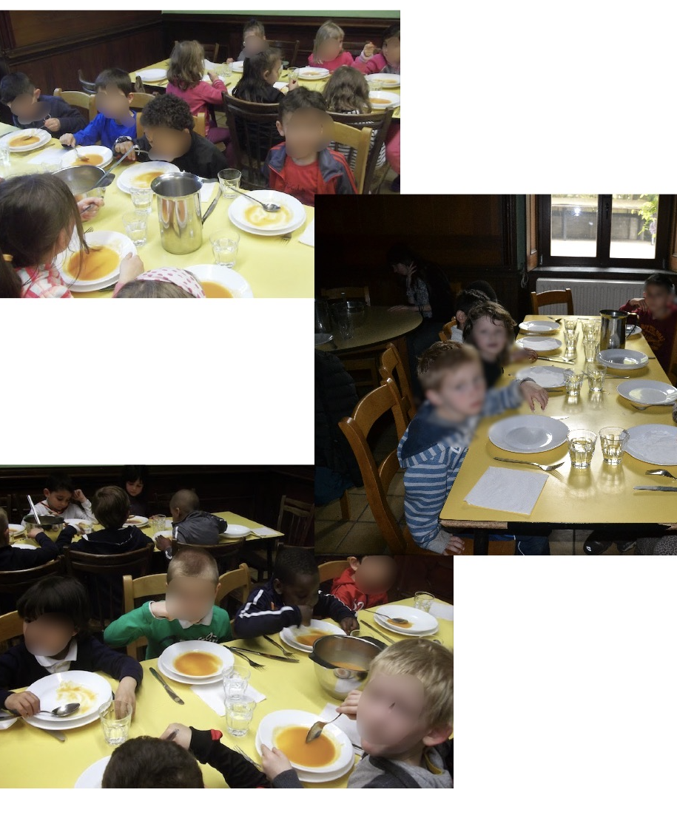
Les repas
Tous les repas sont déclinés en repas végétarien
(à mentionner sur la fiche médicale)
Horaire des repas:
8h30: déjeuner
12h: dîner
16h: goûter
18h30: souper

Slide 11
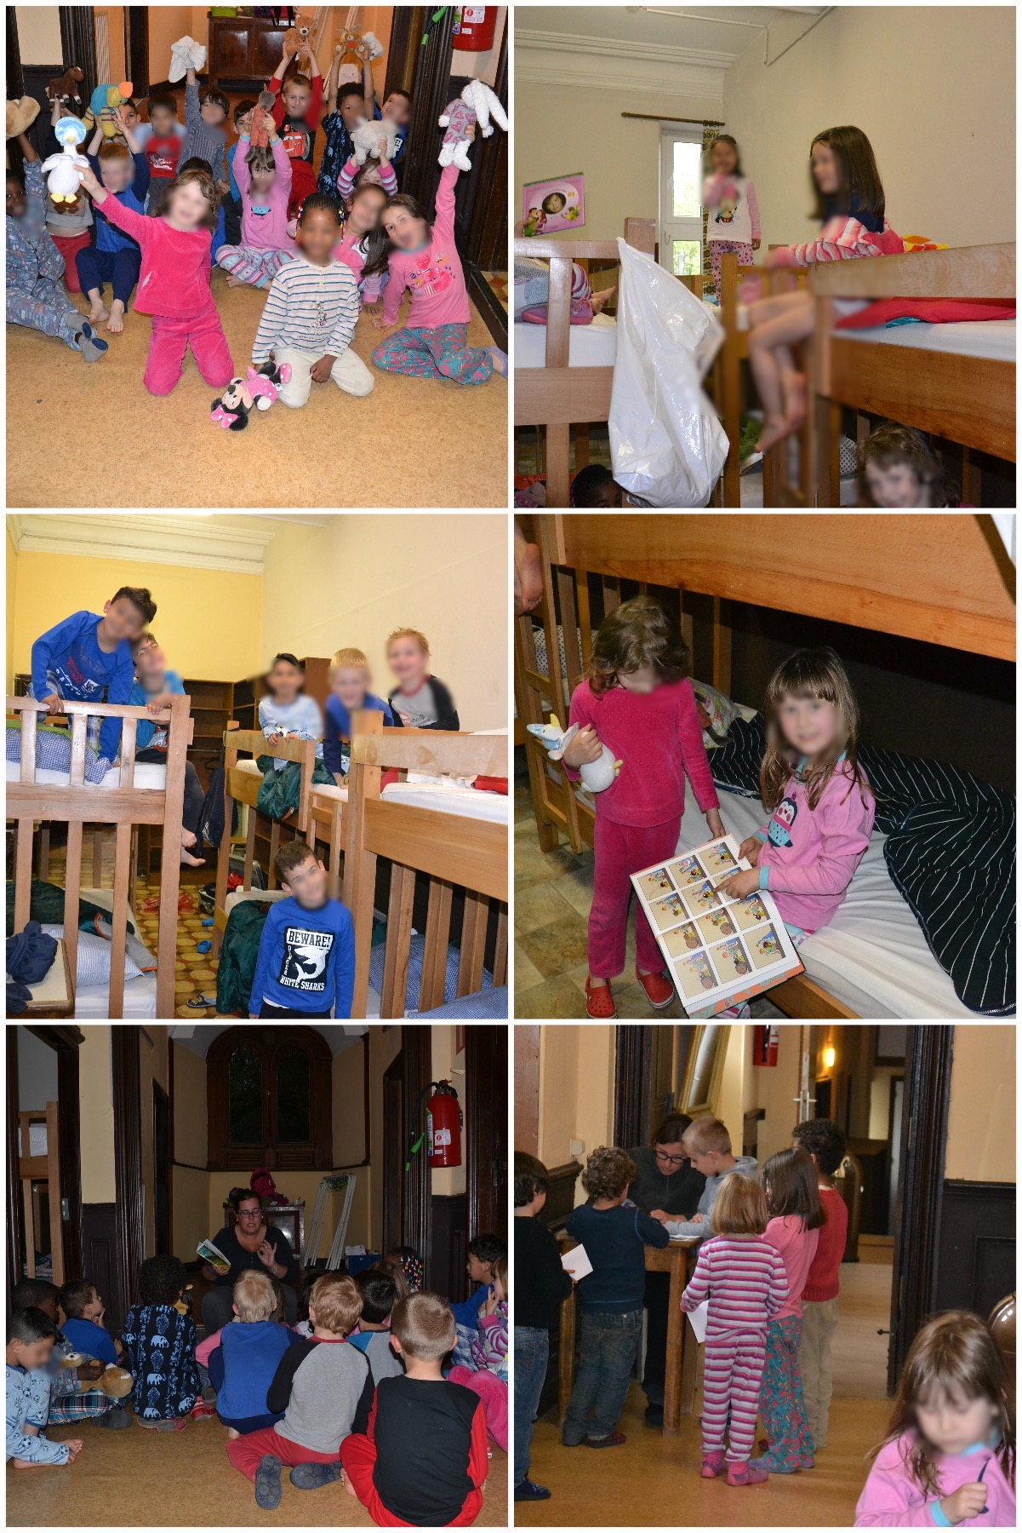
Les chambres
Les chambres se composent de lits superposés.
Les enseignantes dorment aux étages, près de leurs classes.

Slide 12
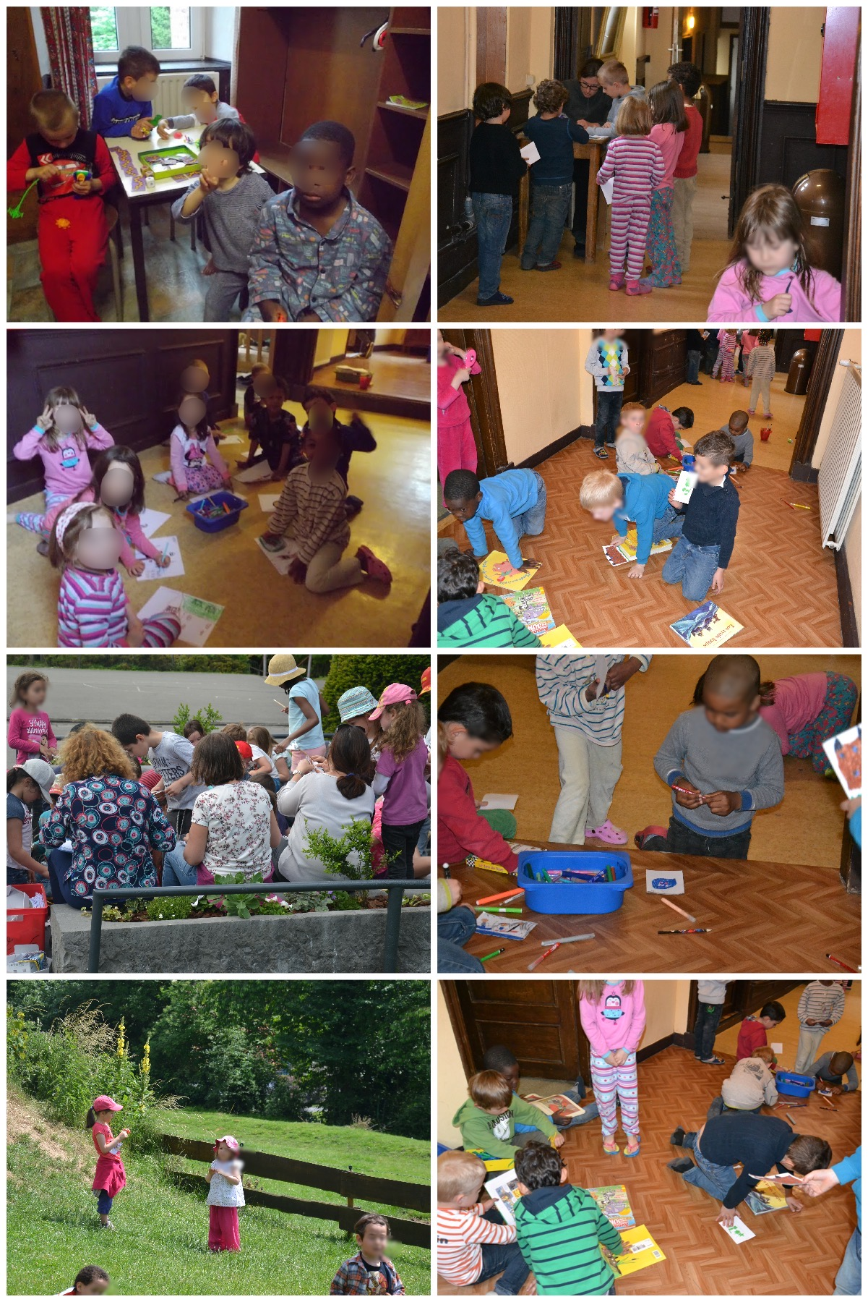
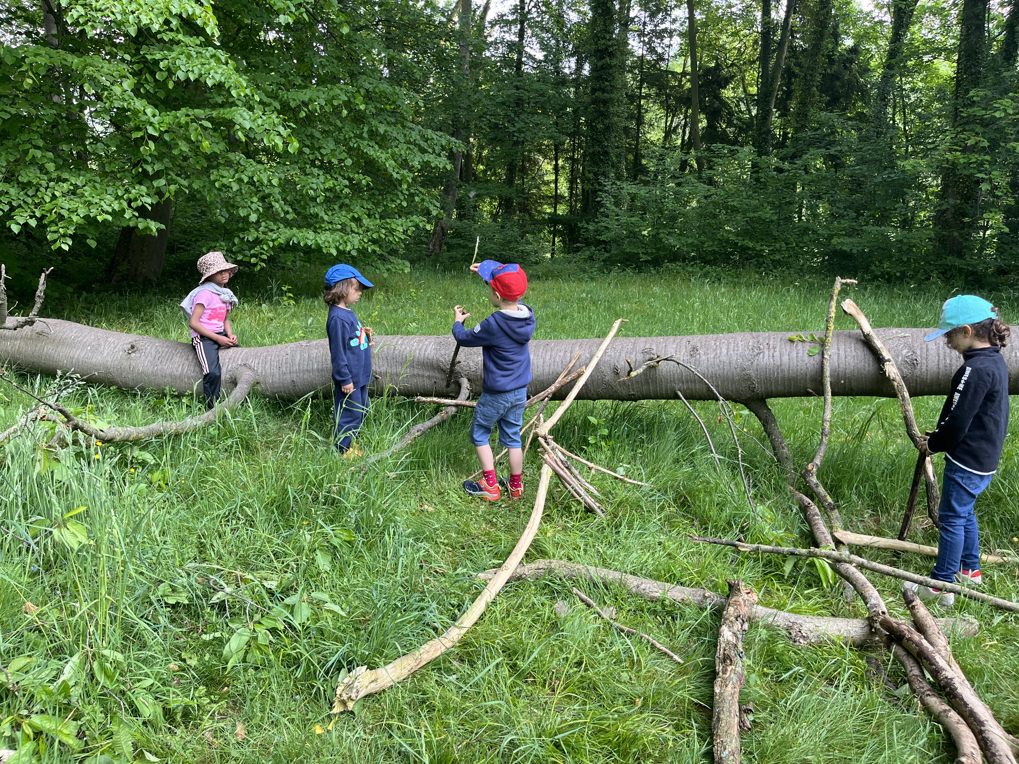
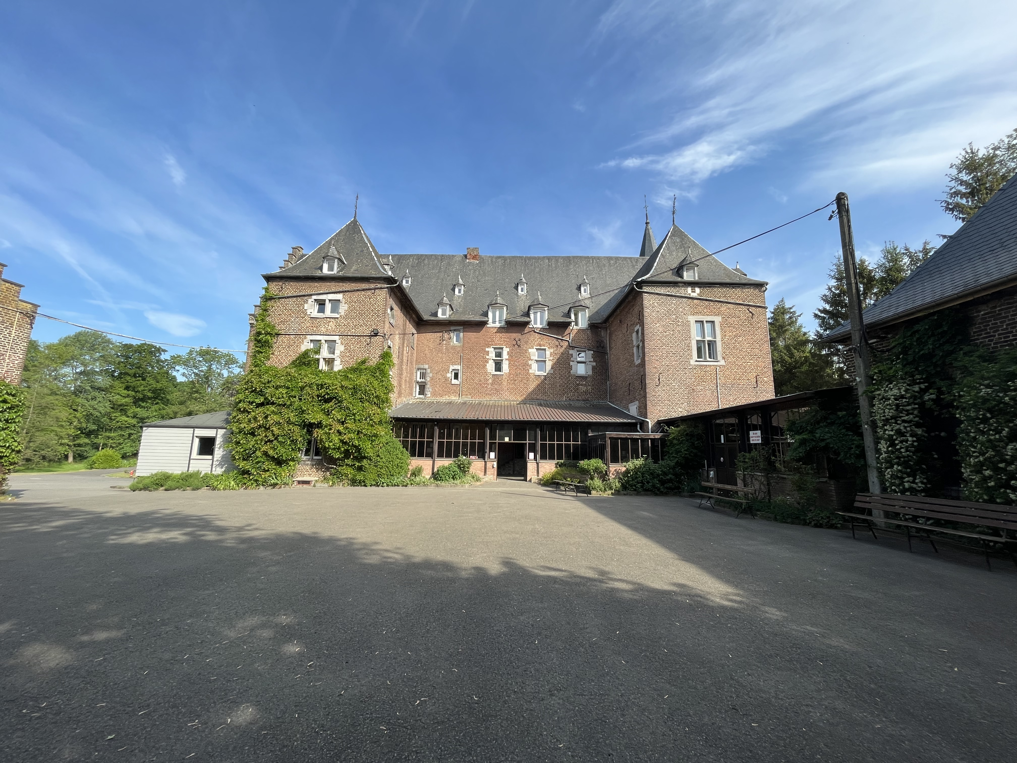
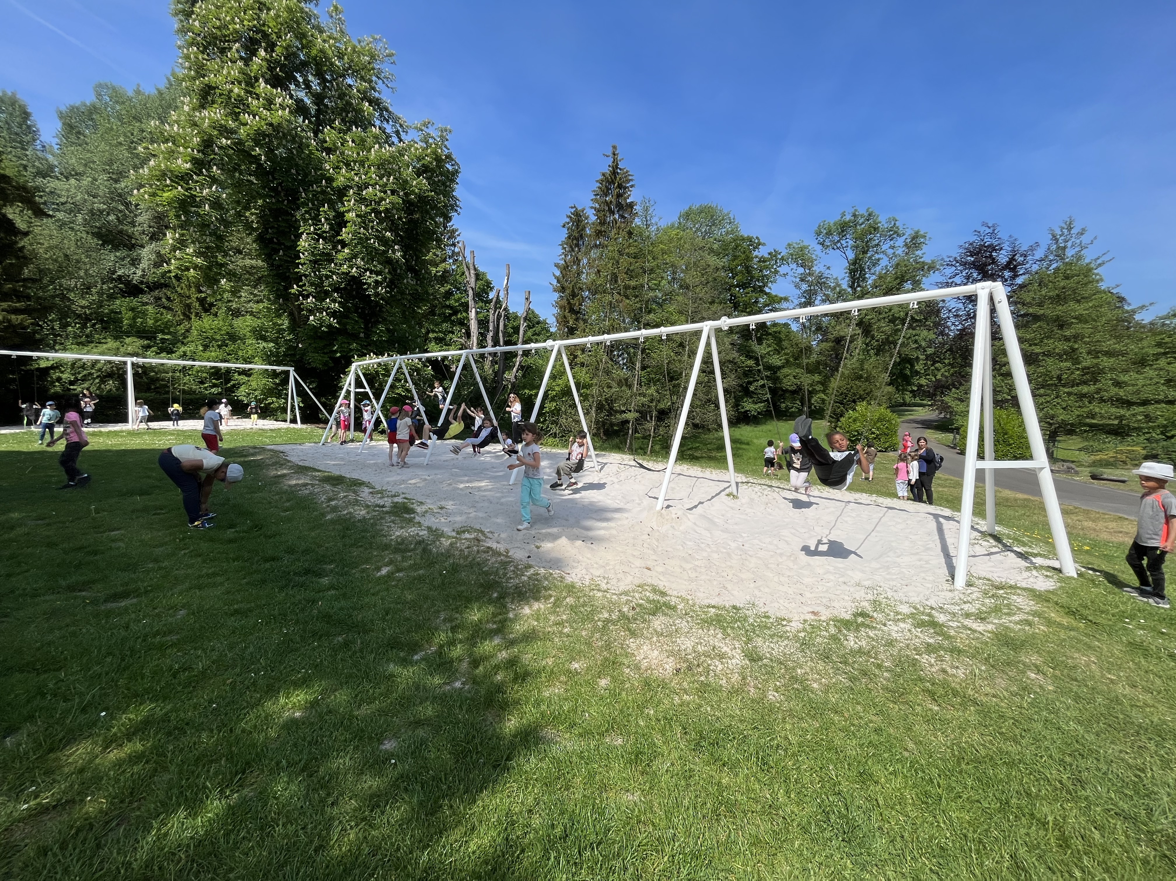
Les moments “libres”
Nous profiterons de l’extérieur au maximum.
Le soir, les enfants pourront profiter de moments calmes, de jeux, de lecture d’albums.

Slide 13
Vos documents:
Liste du matériel
Fiche médicale

Slide 14
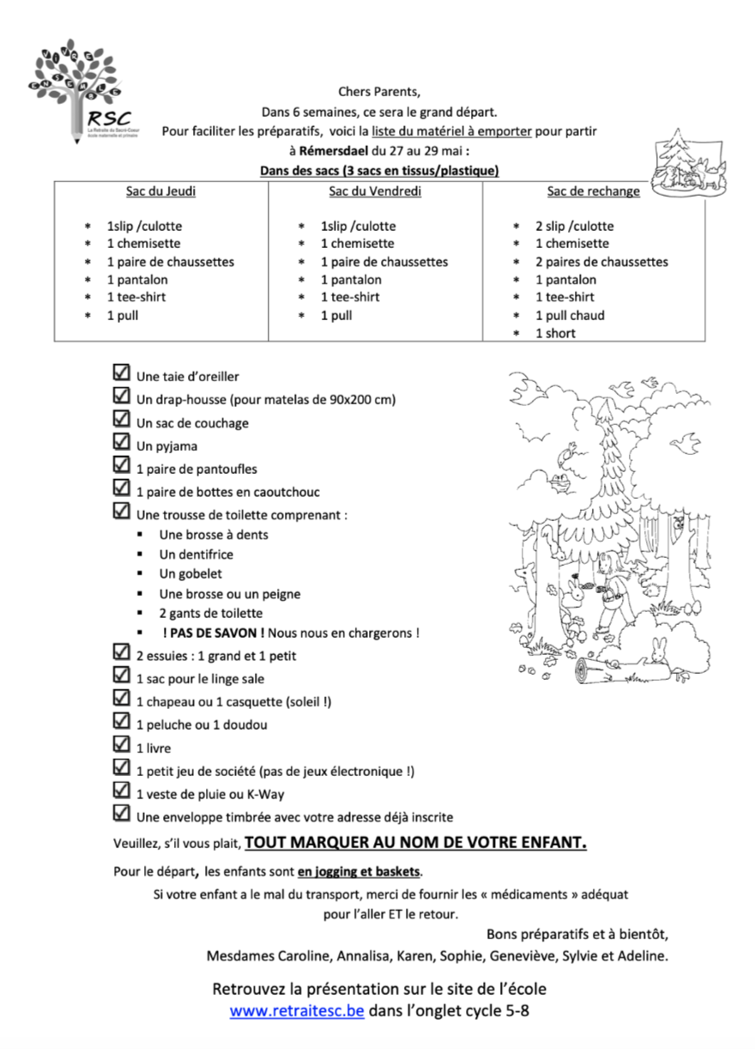
La valise :

Slide 15
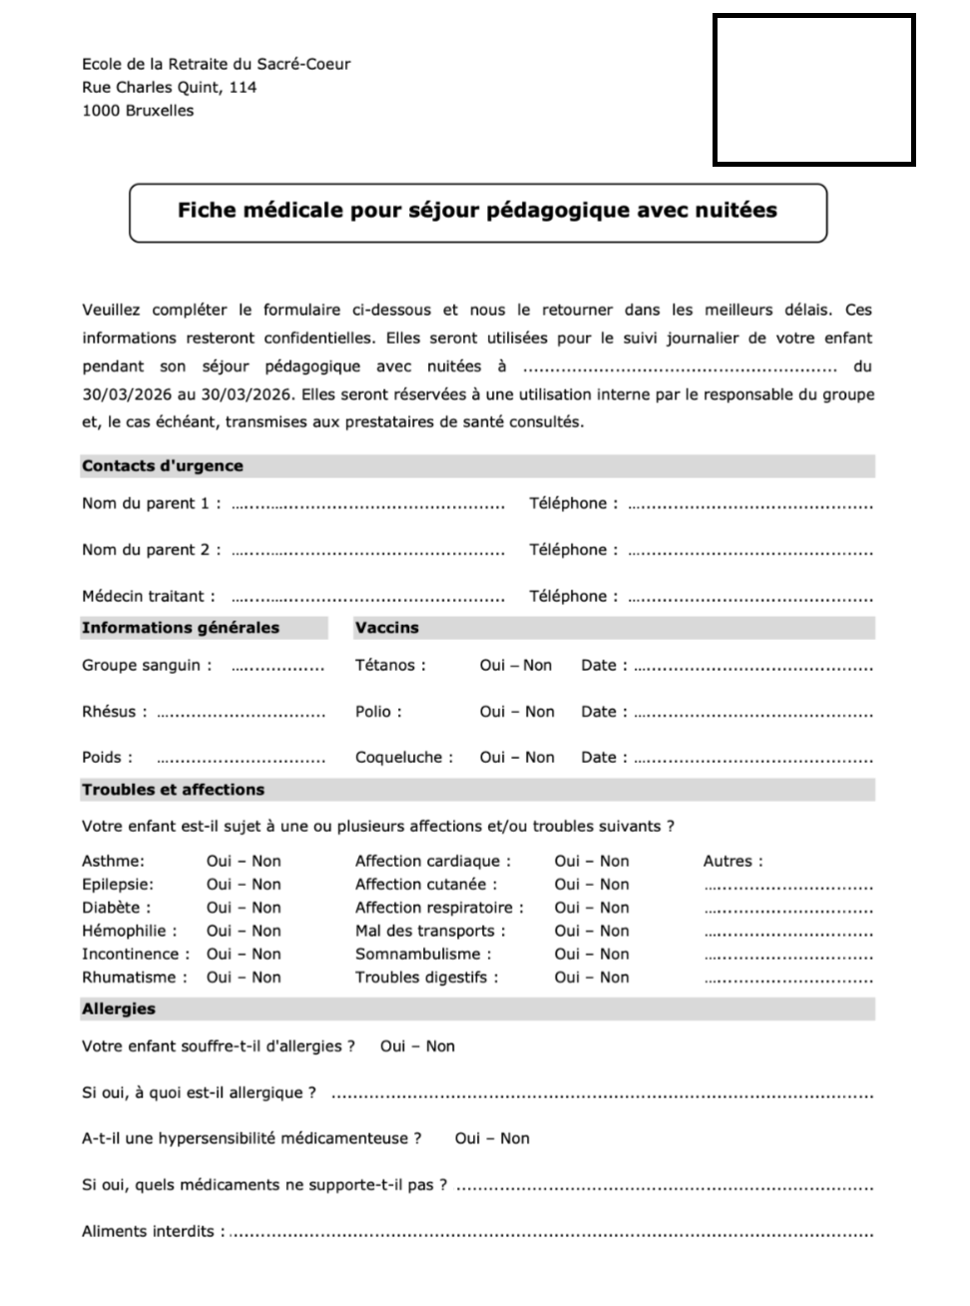
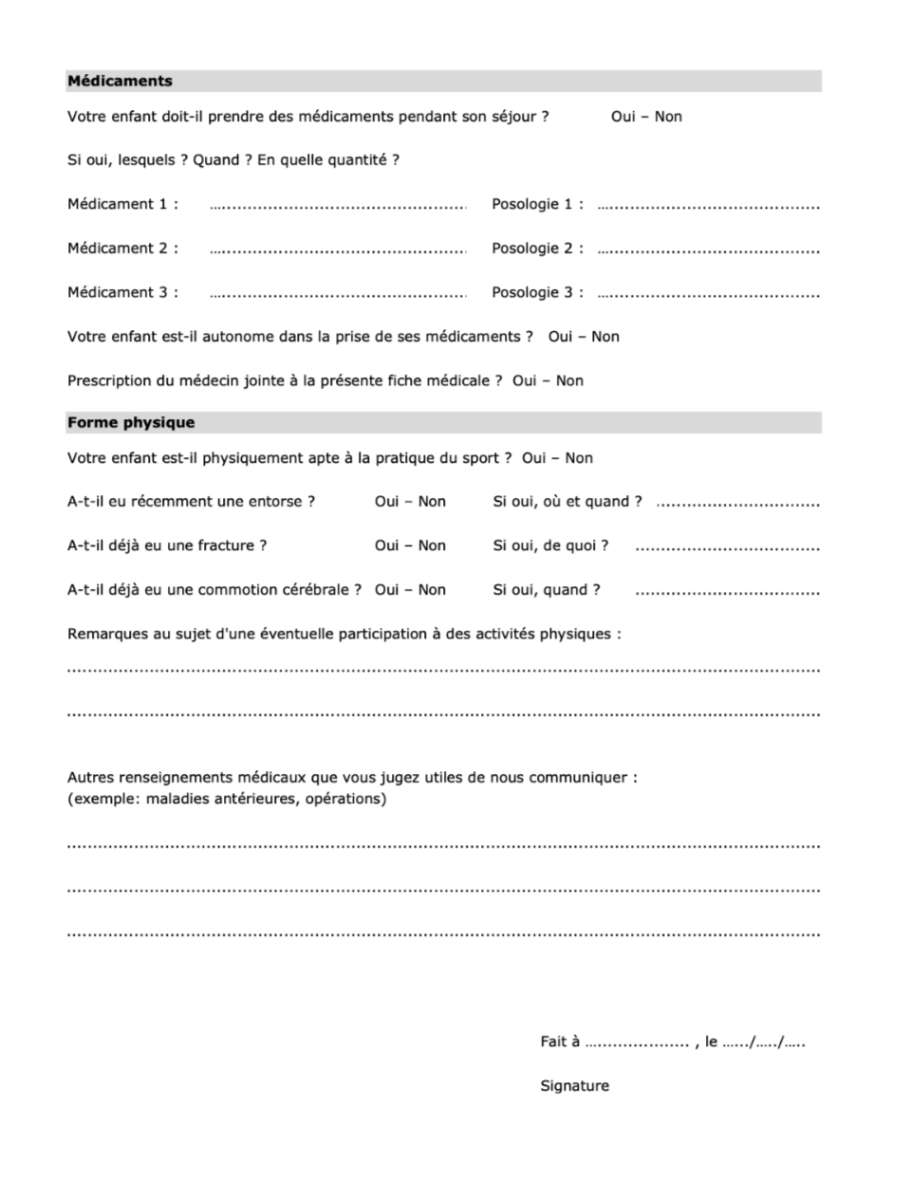
La fiche médicale:
À remettre au titulaire
au plus tard le 24 avril
Le jour du départ,
il faudra remettre la
carte d’identité de
votre enfant au titulaire
N’hésitez pas à nous renseigner
d’autres informations utiles
pour que le séjour de votre
enfant se déroule au mieux
(énurésie nocturne, rituels,…)

Slide 16
Merci de votre confiance

